Slide 1
동산/홈쇼핑 상품 페이지 기획
동산 페이지
홈쇼핑 페이지
관리자 페이지
문서 번호 : TF_L_02
작성일: 2018-01-29
최근 업데이트 일 : 2018-01-29
작성자 : 홍 종원

Slide 2
버전 | 날짜 | 설명 | 비고
1.0 | 18-01-29 | 초안작성

Slide 3
기획의도 및 기본정책
동산, 홈쇼핑 상품군의 추가로 인한 홈페이지 업데이트
모기지 상품 대비 비교적 고수익과 짧은 투자기간으로 다양한 유저층 확보가능.
기본정책
2018 P2P 가이드라인 개정안에 따라 기존 모기지상품과는 별도의 투자한도를 적용. (예정)
동산, 홈쇼핑 상품은 일반부동산담보, P2PCare 상품과는 별도의 상품 호수를 가진다.
동산, 홈쇼핑은 같은 상품 호수를 가진다.

Slide 4
대출 신청서
대출 신청서
텍스트변경
대출 신청 안내
▶ 투게더펀딩은 부동산담보, 동산담보, 홈쇼핑 대출 신청이 가능합니다.
▶ 부동산담보의 경우 주소를 정확히 기입 해 주세요.
▶ 대출 신청 시 신용조회 기록이 남지 않습니다.
▶ 동산, 홈쇼핑 상품의 경우 상세내용을 적어주시면 담당자가 유선으로 연락드립니다.
대출 신청서
대출자 구분
개인
법인
이름
Input Field
부동산 담보대출
동산 담보대출
홈쇼핑 대출
<UI Description>
대출 상품
Select Box 로 대출할 상품을 선택합니다.
선택 값에 따라 하위 메뉴가 변경됩니다.
부동산담보의 경우 기존과 동일합니다.
품목
홈쇼핑, 동산을 선택하면 나타납니다.
품목 리스트는 담보유형을 출력합니다.
E-Mail
Input Field
전화번호
Input Field
1
대출상품
Drop-down
2
품목
Drop-down
희망대출금
Input Field
농축수산물
명품,귀금속
의류,잡화
기타
화장품
식품
전자기기
기타
대출 만기일
Drop-down
내용
Input Field
(동산)
(홈쇼핑)
대출신청

Slide 5
대출 검색 공통
대출 / 대출 관리 페이지
1
대출종류 |  | 세부종류 |  | 상품호수 |  | 고유번호
상태 |  | 변동일자 |  | 이름 |  | 주소
영업채널
전체
전체
Input Field
Input Field
전체
Input Field
~
Input Field
Input Field
Input Field
Input Field
검색
1-1
<용어 정리>
대출 종류 : Product_Type
세부 종류 : Product_Kind
1. Product_Type에 [동산담보,홈쇼핑대출] 추가.
<UI Description>
대출관련 검색 조건표
>. 대출 관련되어 검색조건을 필요로 하는 페이지에 공통으로 변경한다.
>. 첫 줄 4개의 항목은 모든 페이지 동일하게 변경된다.
>. 2~3줄은 해당 페이지 성격에 맞춰 변경된다.
>. 자세한 내용은 각 페이지별 설명
대출종류 |  | 세부종류
<대출 종류를 부동산담보대출을 선택했을 때>
>. 세부 종류는 전체, P2PCare, 일반부동산담보의 3종류로 선택할 수 있다.
부동산 담보
전체
부동산담보
동산담보,홈쇼핑
이벤트
전체
P2P Care
일반 부동산 담보
1-2
대출종류 |  | 세부종류
<종류를 동산담보,홈쇼핑대출을 선택했을 때>
>. 세부 종류는 전체, 동산담보, 홈쇼핑의 3종류로 선택할 수 있다.
동산담보, 홈쇼핑
전체
부동산담보
동산담보,홈쇼핑
이벤트
전체
동산담보
홈쇼핑
1-3
대출종류 |  | 세부종류
<종류를 이벤트를 선택했을 때>
>. 세부 종류는 전체로 되어 있어 변경 불가능하다.
>. 현재 사용하지 않음.
이벤트
전체
부동산담보
동산담보,홈쇼핑
이벤트

Slide 6
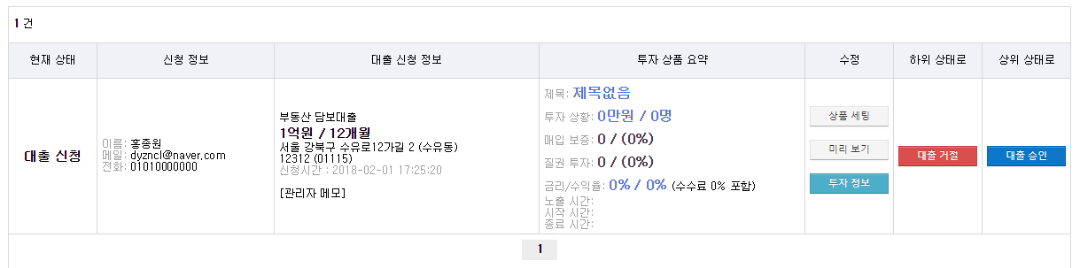
대출 / 대출 관리
대출 관리 페이지
검색 후 출력 양식 변경
1
<UI Description>
대출 신청 정보
>. 대출 신청 정보에 대출상품 표시
>. 동산과 홈쇼핑 상품의 경우 주소를 대신하여 신청 시 작성한 품목과 내용을 출력합니다.
동산담보
1억원/12개월
명품,귀금속
귀금속담보대출입니다. 전화주세요
신청시간 : 2018-02-01 17:25:20
[관리자 메모]
홈쇼핑
1억원/12개월
화장품
SK-II 담보대출입니다. 전화주세요
신청시간 : 2018-02-01 17:25:20
[관리자 메모]

Slide 7
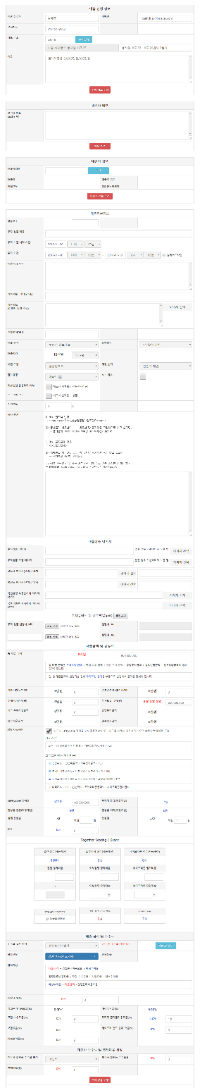
관리자페이지 / 대출관리 / 상품세팅 (동산담보)
동산 담보 대출 상품 세팅 양식
대출신청 정보,
대출자 정보(회원),
관리자메모,
대출 계좌정보는 기존과 동일
상품 타입
신설
부동산담보
동산담보
홈쇼핑
대출기본정보
상품호수
투자상품제목
투자노출시작시간
투자 기간
대출신청목적
기본정보 타이틀(주소)
기본정보 (이미지입력가능)
수량
담보유형 |  | 상환방식
대출기간 |  | 제휴법인 전용투자 여부
채권구분
수익한도 |  | 선순위
공증 |  | 연대보증
질권 |  | 이벤트
심사총론
Input Field
Input Field
14시
00분
~
상품 타입 (신설)
대출기본정보 (변경)
Input Field
14시
00분
Input Field
14시
00분
얼리버드타임
Textarea
Input Field
Input Field
이미지선택
변경
Input Field
농축수산물
만기일시상환
체크시 제휴법인전용
일반담보부
체크시 신탁담보 상품
Input Field
체크시 페이지 노출
체크시 페이지 노출
체크시 페이지 노출
체크시 페이지 노출
체크시 페이지 노출
Together Scoring / Grade,
대출금리 및 수수료,
채무자수수료 및 연체 이율 세팅,
기존과 동일
Textarea

Slide 8
관리자페이지 / 대출관리 / 상품세팅 (동산담보)
동산 담보 대출 상품 세팅 양식
대출신청 정보,
대출자 정보(회원),
관리자메모,
대출 계좌정보는 기존과 동일
대출상품 이미지
*상품 기본 이미지
*상품 마감 이미지
*상품 판넬 이미지(대표)
상품 판넬 이미지(1)
상품 판넬 이미지(2)
이벤트 이미지(대표)
*오픈마켓 판넬 이미지
*상품 상세 이미지(대표)
*상품 상세 이미지(1)
상품 상세 이미지(2)
상품 상세 이미지(3)
*창고 이미지
증빙서류 첨부파일
*담보평가표 |  |  | 수입신고필증
*양도담보계약서 |  |  | *사업자등록증
이미지선택
이미지선택
이미지선택
이미지선택
이미지선택
이미지선택
변경
이미지선택
이미지선택
대출상품 이미지 (변경)
증빙서류 첨부파일 (신설)
이미지선택
이미지선택
이미지선택
이미지선택
이미지선택
이미지선택
신설
Together Scoring / Grade,
대출금리 및 수수료,
채무자수수료 및 연체 이율 세팅,
기존과 동일
이미지선택
이미지선택

Slide 9
관리자페이지 / 대출관리 / 상품세팅 (동산담보)
동산 담보 대출 상품 세팅 양식
대출신청 정보,
대출자 정보(회원),
관리자메모,
대출 계좌정보는 기존과 동일
대출금액 및 감정가
총 대출 금액
기존 대출금액(원) |  | 담보감정가
투게더감정가 |  | 투자모집금액(원)
최고 투자 가능 금액 |  | 충당투자금액
중도인출금액 |  | 일부상환금액
LTV 자동계산
SafetyZone 잔여금 |  | 투게더 등급(자동계산)
월상환 원금(자동계산) |  | 월상환 이자(자동계산)
실제상환일 |  | 상환일
LTV
투자자 보호방안
0원
Input Field
0원
Input Field
0원
Input Field
0원
Input Field
0원
Input Field
0원
Input Field
0원
0원
0원
자동계산
0원
Input Field
T4
0원
0원
0원
매월
Input Field
일
0원
매월
Input Field
일
대출금액 및 감정가 (변경)
0%
Input Field
담보물의 가치를 산정하고 감정가의 80~85% 펀딩금액을 산정
Together Scoring / Grade,
대출금리 및 수수료,
채무자수수료 및 연체 이율 세팅,
기존과 동일
담보물은 지정된 창고에서 관리되며, 투게더에서 입-출고를 관리
차입회사의 채무 불이행 시 제 3의 회사에서 매입계약 체결
대표이사와 연대보증을 체결

Slide 10
관리자페이지 / 대출관리 / 상품세팅(홈쇼핑)
홈쇼핑 담보 대출 상품 세팅 양식
대출신청 정보,
대출자 정보(회원),
관리자메모,
대출 계좌정보는 기존과 동일
상품 타입
부동산담보
동산담보
홈쇼핑
대출기본정보
상품호수
투자상품제목
투자노출시작시간
투자 기간
대출신청목적
기본정보 타이틀(주소)
기본정보 (이미지입력가능)
수량
담보유형 |  | 상환방식
대출기간 |  | 제휴법인 전용투자 여부
채권구분 |  | 신탁담보 여부
수익한도
심사총론
Input Field
Input Field
14시
00분
~
상품 타입 (신설)
대출기본정보 (변경)
Input Field
14시
00분
Input Field
14시
00분
얼리버드타임
Textarea
Input Field
Input Field
이미지선택
Input Field
농축수산물
만기일시상환
체크시 제휴법인전용
일반담보부
체크시 신탁담보 상품
Input Field
Textarea
Together Scoring / Grade,
대출금리 및 수수료,
채무자수수료 및 연체 이율 세팅,
기존과 동일

Slide 11
관리자페이지 / 대출관리 / 상품세팅 (홈쇼핑)
홈쇼핑 담보 대출 상품 세팅 양식
대출신청 정보,
대출자 정보(회원),
관리자메모,
대출 계좌정보는 기존과 동일
대출상품 이미지
*상품 기본 이미지
*상품 마감 이미지
*상품 판넬 이미지(대표)
상품 판넬 이미지(1)
상품 판넬 이미지(2)
이벤트 이미지(대표)
*오픈마켓 판넬 이미지
*상품 상세 이미지(대표)
이미지 설명
*상품 상세 이미지(1)
이미지 설명
상품 상세 이미지(2)
이미지 설명
상품 상세 이미지(3)
이미지 설명
*창고 이미지
이미지선택
이미지선택
이미지선택
이미지선택
이미지선택
이미지선택
이미지선택
이미지선택
대출상품 이미지 (변경)
이미지선택
이미지선택
이미지선택
Together Scoring / Grade,
대출금리 및 수수료,
채무자수수료 및 연체 이율 세팅,
기존과 동일
이미지선택

Slide 12
관리자페이지 / 대출관리 / 상품세팅 (홈쇼핑)
홈쇼핑 담보 대출 상품 세팅 양식
대출신청 정보,
대출자 정보(회원),
관리자메모,
대출 계좌정보는 기존과 동일
대출금액 및 감정가
총 대출 금액
기존 대출금액(원) |  | 담보감정가
투게더감정가 |  | 투자모집금액(원)
최고 투자 가능 금액 |  | 충당투자금액
중도인출금액 |  | 일부상환금액
LTV 자동계산
SafetyZone 잔여금 |  | 투게더 등급(자동계산)
월상환 원금(자동계산) |  | 월상환 이자(자동계산)
실제상환일 |  | 상환일
LTV
0원
Input Field
0원
Input Field
0원
Input Field
0원
Input Field
0원
Input Field
0원
Input Field
0원
0원
0원
자동계산
0원
Input Field
T4
0원
0원
0원
매월
Input Field
일
0원
매월
Input Field
일
대출금액 및 감정가 (변경)
0%
Input Field
Together Scoring / Grade,
대출금리 및 수수료,
채무자수수료 및 연체 이율 세팅,
기존과 동일

Slide 13
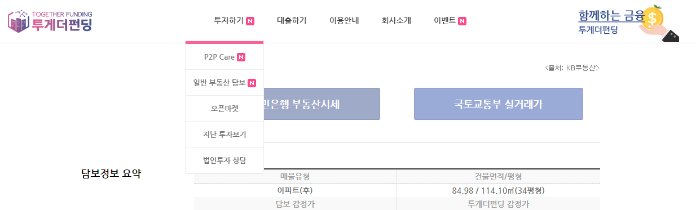
서비스 페이지 / GNB 메뉴
P2P Care
일반 부동산 담보
동산 담보
홈쇼핑
지난 투자 보기
법인 투자 상담
투자가이드
P2PCare 가이드
동산,홈쇼핑 가이드
투자후기
공지사항
FAQ
메일문의
GNB 메뉴중 투자하기 부분에 [동산담보], [홈쇼핑] 메뉴 추가
이용안내 부분에 [동산,홈쇼핑 가이드] 메뉴 추가

Slide 14
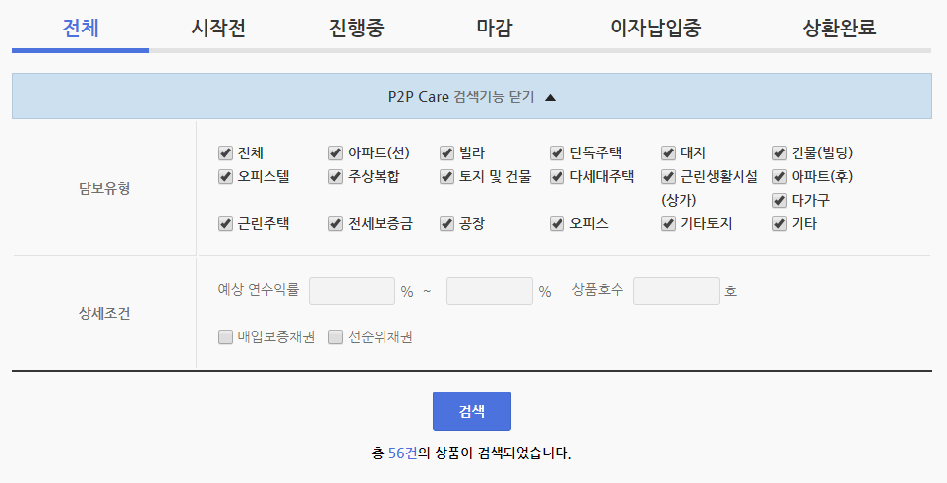
동산담보 상품 리스트 페이지
동산 담보
1
동산,홈쇼핑 가이드
P2P투자가이드
2
<UI Description>
동산 홈쇼핑 가이드 버튼
버튼을 누르면 동산, 홈쇼핑 가이드 페이지로 이동합니다.
동산 검색 필터
- 미리 정해져있는 담보유형에 따라 검색이 가능합니다.
동산
농축수산물
명품귀금속
의류잡화
매출채권주식
기타
담보 유형 미정

Slide 15
동산담보 상품 리스트 썸네일
2
투자시작전
1
선순위
공증
연대보증
질권
이벤트
투자마감
3
[제1호] 코카콜라 수입 / 판매자금 12차
투자진행중
이자납입중
<UI Description>
상품의 정보 표시
- 관리자에서 선택한 값들을 표시
2. 상품의 상태
- 기존 대출상품과 동일한 상태값을 가집니다.
3. 상품 명
호수+상품명 출력
4. 얼리버드 상품 아이콘 위치
- 얼리버드 상품 체크일 시 아이콘 출력.
5. 대출정보
예상연수익률, 대출기간 출력
6. 모집진행 그래프와 대출 금액
진행 그래프와 모집금액/대출금액 출력.
7. 상품판넬이미지
관리자페이지에서 등록한 상품판넬 이미지 출력.
최대 3개까지가능. 2개 이상일경우 좌우 스와이프로 이미지 이동.
7
4
60%
5
16%
4개월
6
36,000,000 / 60,000,000

Slide 16
동산담보/홈쇼핑 상세 정보
대출 상품 상세 정보
<UI Description>
상품의 상세 이미지
관리자페이지에 등록한 상세 이미지 1,2,3을 출력합니다.
이미지가 2개 이상일 경우 좌우 스와이프로 이미지 이동 가능.
상품명
호수+상품명 출력
3. 판매기간
판매시작으로 설정한 날부터 7일간.
4. 상품 대출 정보
연수익률, 대출기간, 대출금액
5. 모집진행 그래프
현재 모집중인 상품의 경우, 진행 그래프 출력
6. 투자하기
상품의 상태에 따라 버튼명이 달라집니다.
투자하기상태의 경우 버튼을 누르면 투자 페이지로 이동합니다.
7. 시뮬레이션
투자 가능 금액을 표시한다.
Select box로 선택한 금액에 따라 뒤의 금액을 표시한다.
Select box 리스트
( 10000, 50000, 100000, 200000, 500000, 1000000 )
1
2
[호수]상품 제목
3
2018.01.30 ~ 2018.02.06
4
연수익률
16%
대출기간
6개월
대출금액
60,000,000원
대출정보
이벤트
상품이미지
심사총론
투게더등급
증빙서류
투자자보호방안
상품 | 투게더등급 | 대출목적
월투자수익금액 | 상환방식 | 상환일

Slide 17
동산담보/홈쇼핑 상세 정보
대출 상품 상세 정보
이벤트
5
<UI Description>
이벤트 이미지
관리자페이지에 등록한 이벤트 이미지를 출력합니다.
등록한 이미지가 없는 경우 해당 구역은 생략된다.
상품 정보 이미지
관리자페이지에 등록한 상품 상페 이미지 1,2,3을 출력한다.
3. 업체정보
관리자페이지에 등록한 업체명, 대표자명, 사용용도를 출력한다.
4. 대출목적
관리자페이지에 등록한 대출목적을 출력한다.
5. 플로팅 UI_1
상품 상세 정보의 바로가기 플로팅 UI
리스트 버튼을 누르면 클릭한 곳으로 스크롤 이동합니다.
상품 세팅이 등록하지 않은 항목은 나타나지 않습니다.
6. 플로팅 UI_2
투자 현황과 시뮬레이션.
현재 투자중인 상품의 경우 도넛 그래프로 현재 모집률을 표시합니다.
Select box로 선택한 금액에 따라 뒤의 이자 금액을 표시한다.
Select box 리스트
( 10000, 50000, 100000, 200000, 500000, 1000000 )
투자하기 버튼을 누르면 투자신청서 페이지로 이동.
대출정보
이벤트
상품이미지
심사총론
투게더등급
증빙서류
투자자보호방안
1
상품 정보
6
2
78%
46,800,000/60,000,000
업체 정보
Drop-down
원을
3
업체명 | 대표자 | 사용용도
투자하시면 월 OOOO원의
이자를 받습니다.
투자하기
대출 목적
가나다라마바사아자차카파타하
동해물과백두산이 마르고 닳도록 하느님이 보우하사 우리나라만세
4

Slide 18

동산담보/홈쇼핑 상세 정보
대출 상품 상세 정보
물류센터 정보
<UI Description>
소재지 주소
관리자페이지에 등록한 창고 주소를 출력합니다.
기본주소만 출력하고 상세주소는 표시하지 않습니다.
2. 창고 이미지
관리자페이지에 등록한 상품 창고 이미지를 출력합니다.
3. 담보물평가
관리자페이지에 등록한 담보감정가, 투게더감정가, 대출금액을 표0시하고 그래프로 표현합니다.
4. 심사총평
관리자페이지에 등록한 심사총평을 출력한다.
1
대출정보
이벤트
상품이미지
투게더등급
심사총평
증빙서류
투자자보호방안
소재지 : 인천광역시 중고 *******
2
3
담보물 평가
담보감정가
담보감정가 : 100,000,000원
100%
투게더감정가
투게더감정가 : 80,000,000원
대출금액
대출금액 : 60,000,000원
60,000,000/60,000,000
대출 비율 : 60% / LTV : 80% / 투게더등급 : T1
Drop-down
원을
투자하시면 월 OOOO원의
이자를 받습니다.
4
심사 총평
모집완료
담보가액은 도매가 대비 LTV 로 산정되었으며, 정기적인 물류센터 실사 및 재고 확인을 통하여 사후
관리에 만전을 기하고 있습니다. 채무 불이행 시 강제 집행 또는 임의매각을 통해 담보물을 환가하여
회수할 수 있게 양도담보 계약을 통한 안정성을 높인 상품입니다.

Slide 19
동산담보/홈쇼핑 상세 정보
대출 상품 상세 정보
증빙서류
대출정보
이벤트
상품이미지
투게더등급
심사총평
증빙서류
투자자보호방안
담보평가표
양도담보계약서
사업자등록증
수입신고필증
투자자 보호방안
담보물의 가치를 산정하고 감정가의 80~85% 펀딩금액을 산정
100%
<UI Description>
증빙 서류
관리자페이지에서 등록한 증빙서류를 표시합니다.
첨부파일이 있는 것만 표시를 하고 중앙 정렬합니다.
이미지 클릭시 확대하여 볼 수 있습니다.
2. 투자자보호방안
관리자페이지에서 선택한 항목들이 Enable됩니다.
선택하지 않은 항목은 Disable 됩니다.
담보물은 지정된 창고에서 관리되며, 투게더에서 입-출고를 관리
60,000,000/60,000,000
차입회사의 채무 불이행 시 제 3의 회사에서 매입계약 체결
Drop-down
원을
투자하시면 월 OOOO원의
이자를 받습니다.
대표이사와 연대보증을 체결
모집완료

Slide 20
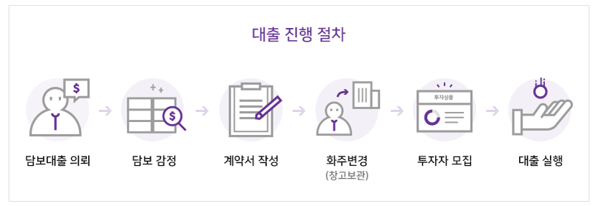
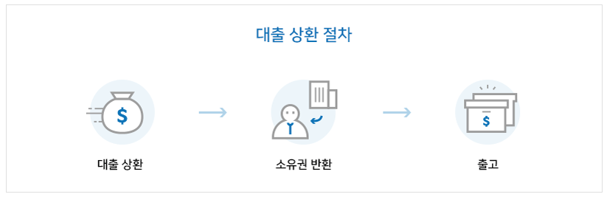
동산담보/홈쇼핑 상세 정보
대출 상품 상세 정보
대출 /상환 구조
<UI Description>
대출/상환구조
담보상품 공통 이미지 출력.
만기일에 원금상환이 되지 않는 경우, 아래와 같은 일정으로 담보 매각 처분이 진행됩니다.
① 계약된 매입대상업체 또는 팝펀딩이 담보물의 권리를 양도받아 매각 처분을 진행합니다.
② 만기상환일 이후에 연체 발생 시 담보물 매각처분을 진행하여 투자금을 회수합니다.
FOOTER

Slide 21
통합회원 프로세스
대출 상품 상세 정보
담보채권원리금 수취권매매서비스약관
채권 투자 신청서
예치금 잔액 : 100,000원
고유식별정보처리
동의합니다.
동의하지 않습니다.
투자상품: [동산담보 제 1호 코카콜라 수입 / 판매자금 12차]
현재투자가능금액 | 1인최대투자가능금액 (동산담보 제1호) | 최대 투자 가능금액 (회원님)
60,000,000원 | 10,000,000원 | 1,000,000원
동의합니다.
동의하지 않습니다.
개인정보 제3자 제공
0원
Text Box
1만원 단위로만 투자가 가능합니다.
동의합니다.
동의하지 않습니다.
안내사항
<UI Description>
투자 금액 입력 및 안내
- 기존 부동산 상품의 투자와 동일함.
2. 투자 이용약관
이용약관, 담보채권원리금 수취권 매매서비스약관, 고유식별정보처리, 개인정보 제3자 제공안의 내용은 변경 될 소지 있음.
방식은 예전과 동일
Body Text
투자 위험 안내
Body Text
(주) 투게더앱스 이용약관
동의합니다.
동의하지 않습니다.

Slide 22











동산담보, 홈쇼핑 상품 가이드
이용안내/ 동산담보, 홈쇼핑 상품 가이드 페이지
동산 담보, 홈쇼핑 상품 가이드
홈쇼핑 상품프로세스
① 홈쇼핑 판매업자와 홈쇼핑 간 상품 제조 및 방송 일정에 대해 협의
② 홈페이지를 통해 대출 진행
③ 투자 마감 후 대출 실시
④ 대출금으로 홈쇼핑 판매 물품 제작
⑤ 제작된 제품을 창고에 입고
⑥ 1차 홈쇼핑 방송 (1차 방송에서 완판되는 경우 방송 종료)
⑦ 2, 3차 홈쇼핑 방송 (1차 방송에서 완판이 안되는 경우 계약에 따라 2, 3차까지 방송 진행)
⑧ 방송 후 홈쇼핑에서 판매 대금 정산
⑨ 대출 원금 상환
1
2
3
동산 담보 상품 보기
동산 담보, 홈쇼핑 상품 이란?
6
5
4
동산담보는 동산(재고자산)을 담보로 맡기는 유통업자(혹은 유통업체)에게 필요한 자금을 빌려주는 P2P상품으로 부실이 발생하는 경우 담보물을 매각하여 투자금을 회수할 수 있는 안정적인 P2P 투자상품 입니다.
7
8
9
홈쇼핑상품은 홈쇼핑 판매업자에게 홈쇼핑 방송을 위한 제품 제조비용을 빌려주고 제품 판매 시 원금과 이자를 받는 P2P 투자 상품으로 홈쇼핑 판매업자들에게는 제조비용을 조달해 주면서 지속적으로 사업을 영위할 수 있도록 합니다.
동산 담보 상품 프로세스
홈쇼핑 상품 보기
① 담보가 있는 현장(창고)에서 담보물의 상태, 수량, 정품여부 등 실사
② 담보물의 판매가격, 처분예상가를 산정하여 총 대출금액 결정
③ 홈페이지를 통해 대출 진행
④ 대출이 성사되면 차주와 계약체결
⑤ 담보물을 투게더펀딩과 계약된 창고로 입고 (2차 검수 실시)
⑥ 입고된 담보물에 이상이 없는 경우 대출금 지급
⑦ 이자 및 원금 상환
⑧ 원금상환이 완료되면 보관중이 담보물을 차주에게 반환
1
2
3
투자자 보호 방안
만기일에 원금상환이 되지 않는 경우, 아래와 같은 일정으로 담보 매각 처분이 진행됩니다.
① 계약된 매입대상업체 또는 투게더펀딩이 담보물의 권리를 양도받아 매각 처분을 진행합니다.
② 만기상환일 이후에 연체 발생 시 담보물 매각처분을 진행하여 투자금을 회수합니다.
6
5
4
연체
손실
7
8
정상상환
담보물 매각 처분 진행
동산 담보 상품 보기

Slide 23
상품 리스트 검색
홈쇼핑
1
동산,홈쇼핑 가이드
P2P투자가이드
2
<UI Description>
동산 홈쇼핑 가이드 버튼
버튼을 누르면 동산, 홈쇼핑 가이드 페이지로 이동합니다.
홈쇼핑 검색 필터
- 미리 정해져있는 담보유형에 따라 검색이 가능합니다.
홈쇼핑
화장품
식품
전자기기
기타
홈쇼핑 유형 미정

Slide 24
상품 리스트 검색
2
투자시작전
1
선순위
공증
연대보증
질권
이벤트
투자마감
3
[제1호] 코카콜라 수입 / 판매자금 12차
투자진행중
이자납입중
동산과 동일
7
4
60%
5
16%
4개월
6
36,000,000 / 60,000,000

Slide 25
동산담보/홈쇼핑 상세 정보
대출 상품 상세 정보
동산과 동일
1
2
[호수]상품 제목
3
2018.01.30 ~ 2018.02.06
4
연수익률
16%
대출기간
6개월
대출금액
60,000,000원
투자시작전
투자마감
5
60%
6
투자하기
이자납입중
7
홍길동님은 이 상품에 500만원까지 투자 가능합니다.
Drop-Down Box
투자시 예상되는 이자(세전)는 204,000원입니다.

Slide 26
동산담보/홈쇼핑 상세 정보
대출 상품 상세 정보
1
상품 정보
<UI Description>
이벤트 이미지
관리자페이지에 등록한 이벤트 이미지를 출력합니다.
등록한 이미지가 없는 경우 해당 구역은 생략된다.
상품 정보 이미지
관리자페이지에 등록한 상품 상페 이미지 1을 출력한다.
3. 설명
관리자페이지에 등록한 상품 상세 이미지 1의 설명 내용을 출력한다.
※ 관리자 페이지의 상품상세이미지 1~2은 위와 같은 방식으로 추가
됩니다.
2
X 3
3

Slide 27
동산담보/홈쇼핑 상세 정보
대출 상품 상세 정보
1
<UI Description>
1. 담보물평가
관리자페이지에 등록한 담보감정가, 투게더감정가, 대출금액을 표0시하고 그래프로 표현합니다.
2. 심사총평
관리자페이지에 등록한 심사총평을 출력한다.
3. 투자자보호방안
관리자페이지에서 선택한 항목들이 Enable됩니다.
선택하지 않은 항목은 Disable 됩니다.
담보물 평가
담보감정가
담보감정가 : 100,000,000원
투게더감정가
투게더감정가 : 80,000,000원
대출금액
대출금액 : 60,000,000원
대출 비율 : 60% / LTV : 80% / 투게더등급 : T1
2
심사 총평
담보가액은 도매가 대비 LTV 로 산정되었으며, 정기적인 물류센터 실사 및 재고 확인을 통하여 사후 관리에
만전을 기하고 있습니다. 채무 불이행 시 강제 집행 또는 임의매각을 통해 담보물을 환가하여 회수할 수 있게
양도담보 계약을 통한 안정성을 높인 상품입니다.
투자자 보호방안
담보물의 가치를 산정하고 감정가의 80~85% 펀딩금액을 산정
담보물은 지정된 창고에서 관리되며, 투게더에서 입-출고를 관리
차입회사의 채무 불이행 시 제 3의 회사에서 매입계약 체결
대표이사와 연대보증을 체결

Slide 28
동산담보/홈쇼핑 상세 정보
대출 상품 상세 정보
대출 /상환 구조
<UI Description>
대출/상환구조
담보상품 공통 이미지 출력.
만기일에 원금상환이 되지 않는 경우, 아래와 같은 일정으로 담보 매각 처분이 진행됩니다.
① 계약된 매입대상업체 또는 팝펀딩이 담보물의 권리를 양도받아 매각 처분을 진행합니다.
② 만기상환일 이후에 연체 발생 시 담보물 매각처분을 진행하여 투자금을 회수합니다.
FOOTER

Slide 29
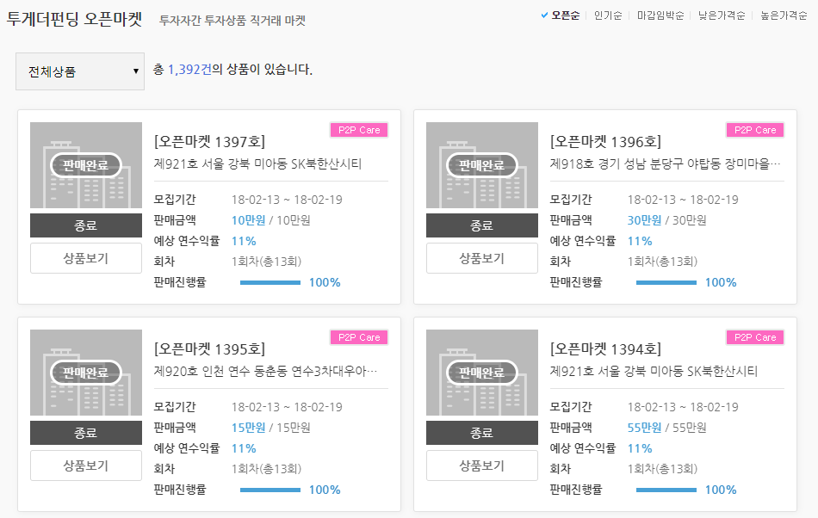
오픈마켓
대출 상품 상세 정보
<UI Description>
오픈마켓 리스트 썸네일은 기존과 동일함.
동산담보, 홈쇼핑은 스티커를 다르게 표시.
P2PCare = 레드, 일반부동산담보 = 브라운
동산담보 = 블루, 홈쇼핑 = 그린
동산담보
홈쇼핑

Slide 30
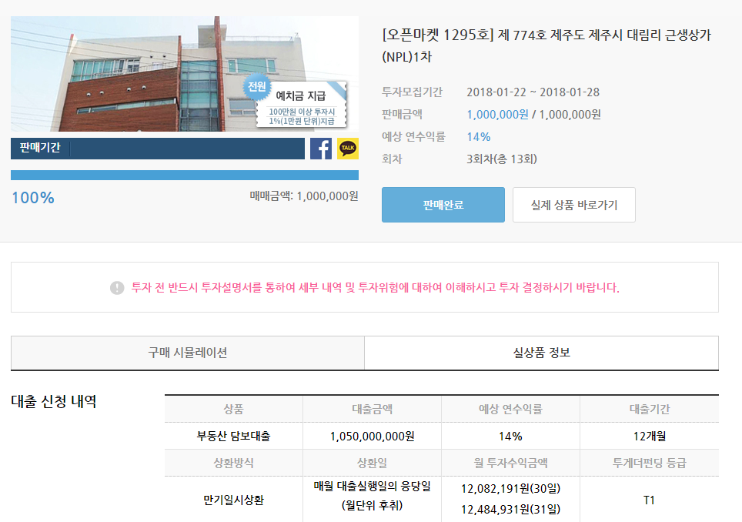
통합회원 프로세스
오픈마켓의 경우 상품 호수를 공유하기 때문에 기존 UI 유지
1
[오픈마켓 1295호] 동산담보 제 1호 코카콜라 수입 / 판매자금 12차
<UI Description>
오픈 마켓 이미지
관리자 페이지에서 등록한 오픈마켓용 판넬 이미지 출력.

Slide 31
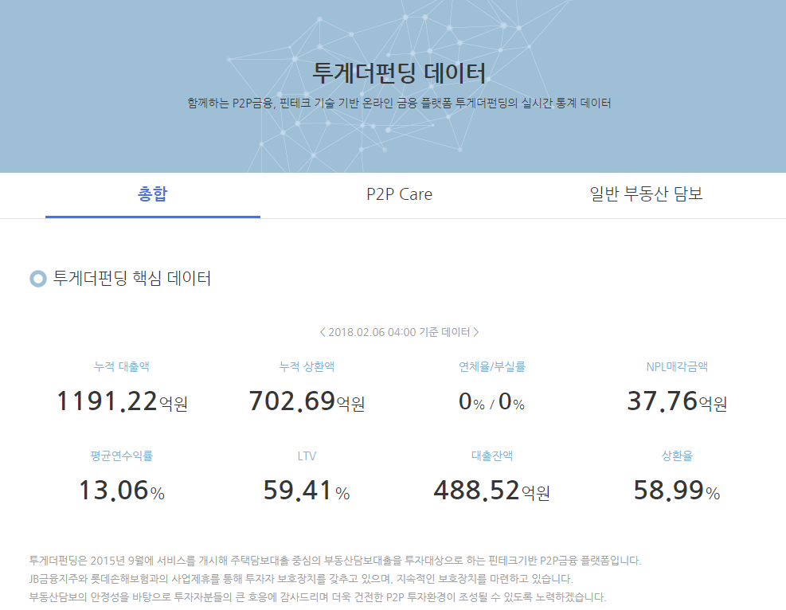
투게더펀딩 데이터
대출 상품 상세 정보
<탭>
기존 P2P Care, 일반부동산담보를 [부동산담보],[동산담보,홈쇼핑]의 분류로 변경.
기존 P2P Care, 일반 부동산 담보를 [부동산담보]로 합산
[동산담보, 홈쇼핑] 탭 신설
투게더펀딩 핵심 데이터
핵심 데이터항목값은 기존과 동일
1
부동산 담보
동산 담보, 홈쇼핑
▼▼▼ 이어서 ▼▼▼

Slide 32
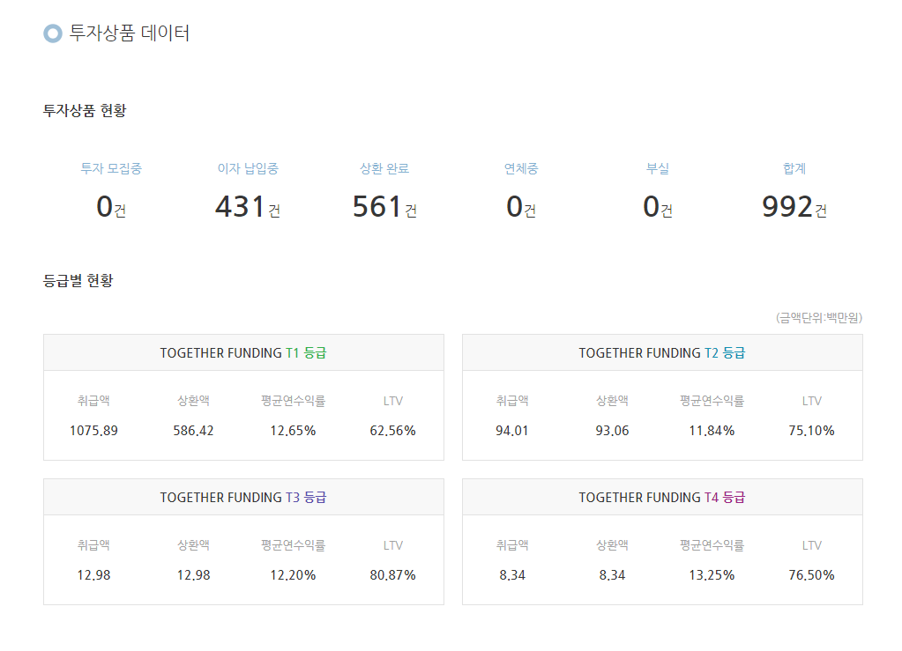
투게더펀딩 데이터
대출 상품 상세 정보
▼▼▼ 이어서 ▼▼▼
<탭>
기존 P2P Care, 일반부동산담보를 [부동산담보],[동산담보,홈쇼핑]의 분류로 변경.
기존 P2P Care, 일반 부동산 담보를 [부동산담보]로 합산
[동산담보, 홈쇼핑] 탭 신설
투게더펀딩 핵심 데이터
핵심 데이터항목값은 기존과 동일
▼▼▼ 이어서 ▼▼▼

Slide 33
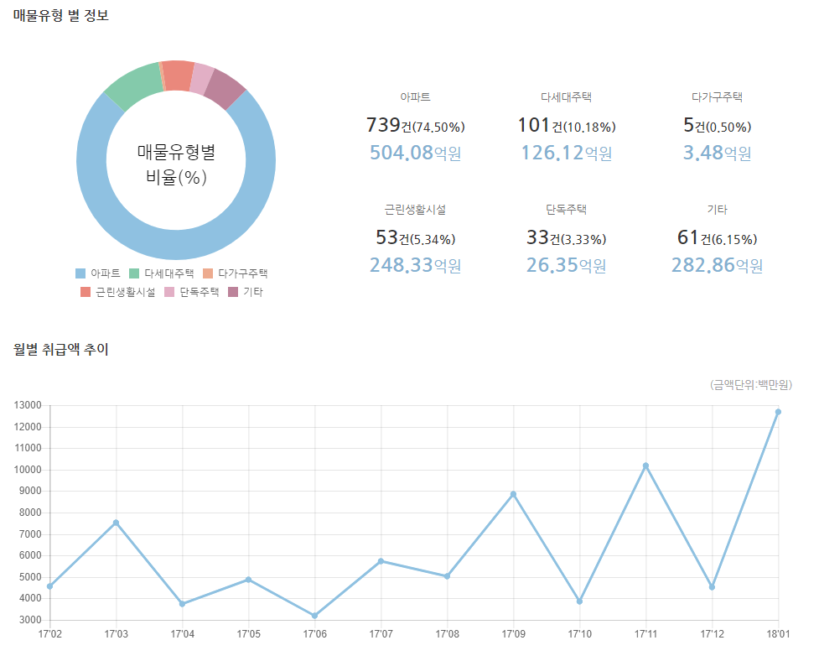
투게더펀딩 데이터
대출 상품 상세 정보
1
▼▼▼ 이어서 ▼▼▼
<매물유형별 정보>
명칭 변경 : 매물유형 별 정보 -> 상품유형 별 정보
원형 그래프로 동산담보와 홈쇼핑을 2종 노출
그래프에 마우스 오버시 항목 값 출력.
Category E
Category A
Category E
Category A
동산
담보
홈쇼핑
Category D
Category B
Category D
Category B
Category C
Category C
홈쇼핑
동산담보
<월별 취급액 추이>
홈쇼핑과 동산담보를 분류하여 실선 그래프로 표시.
금액의 차이가 날 경우 Cut 로 표시
그래프에 마우스 오버시 항목 값 출력.
▼▼▼ 이어서 ▼▼▼

Slide 34
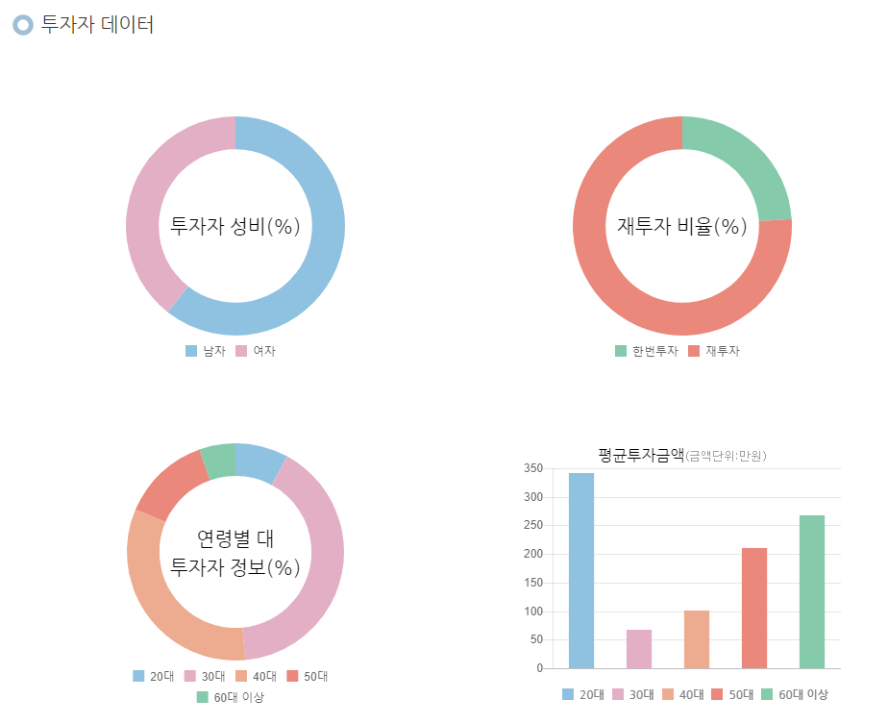
투게더펀딩 데이터
대출 상품 상세 정보
1
▼▼▼ 이어서 ▼▼▼
<투자자 데이터>
기존 방식과 동일하게 적용.

Slide 35
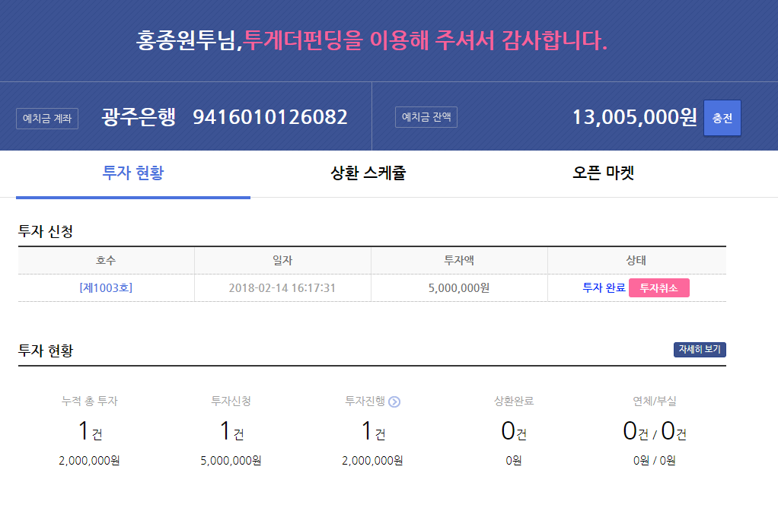
나의 정보
대출 상품 상세 정보
1
종류 | 호수 | 일자 | 투자액 | 상태
일반부동산담보 | [제1003호] | 2018-02-14 16:17 | 5,000,000원 | 투자완료
P2P Care | [제1004호] | 2018-02-14 16:17 | 5,000,000원 | 투자완료
동산담보 | [제1호] | 2018-02-14 16:17 | 5,000,000원 | 투자완료
홈쇼핑 | [제2호] | 2018-02-14 16:17 | 5,000,000원 | 투자완료
<나의정보 – 투자내역 - 투자현황 탭>
투자 신청 출력 표에 열을 추가
열 제목 : 종류
상품 종류에 따라 표시
투자취소
투자취소
투자취소
투자취소
▼▼▼ 이어서 ▼▼▼

Slide 36
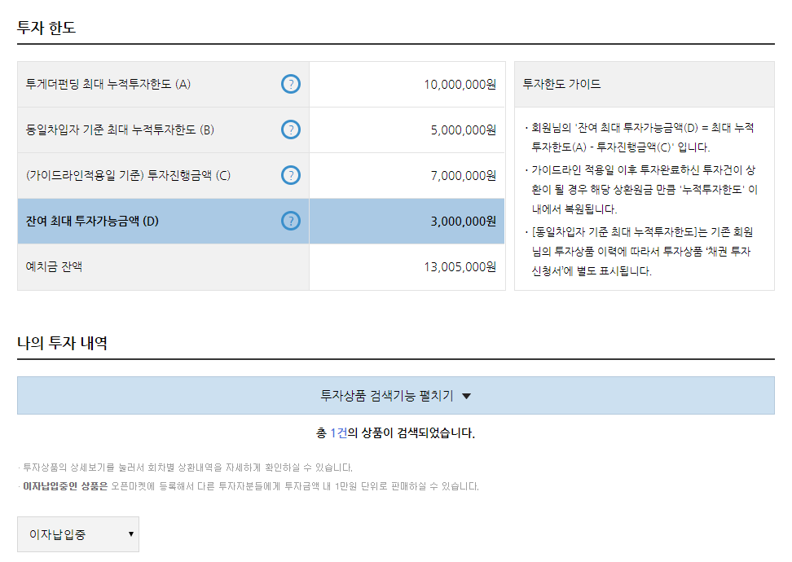
나의 정보
대출 상품 상세 정보
 | 부동산담보 | 동산담보, 홈쇼핑
투게더펀딩 최대 누적투자 한도(A) | 10,000,000 원 | 10,000,000 원
동일 차입자 기준 최대 누적투자 한도(B) | 5,000,000 원 | 5,000,000 원
(가이드라인 적용일 기준) 투자진행금액© | 7,000,000 원 | 2,000,000 원
잔여 최대 투자 가능 금액 | 3,000,000 원 | 8,000,000 원
<나의정보 – 투자내역 - 투자현황 탭>
투자한도 부분 표 변경
표 변경 여부는 2018 P2P가이드라인에 따라 달라 질 수 있음.
투자한도 가이드 | 회원님의 ‘잔여 최대 투자가능금액(D) = 최대 누적 투자한도(A)- 투자진행금액(C)’입니다. 가이드라인 적용일 이후 투자완료하신 투자건이 상환이 될 경우 해당 상환원금 만큼 ‘누적투자한도’이내에서 복원됩니다. [동일차입자 기준 최대 누적투자한도]는 기존 회원님의 투자상품 이력에 따라서 투자상품’채권투자신청서’에 별도 표시 됩니다.
▼▼▼ 이어서 ▼▼▼

Slide 37
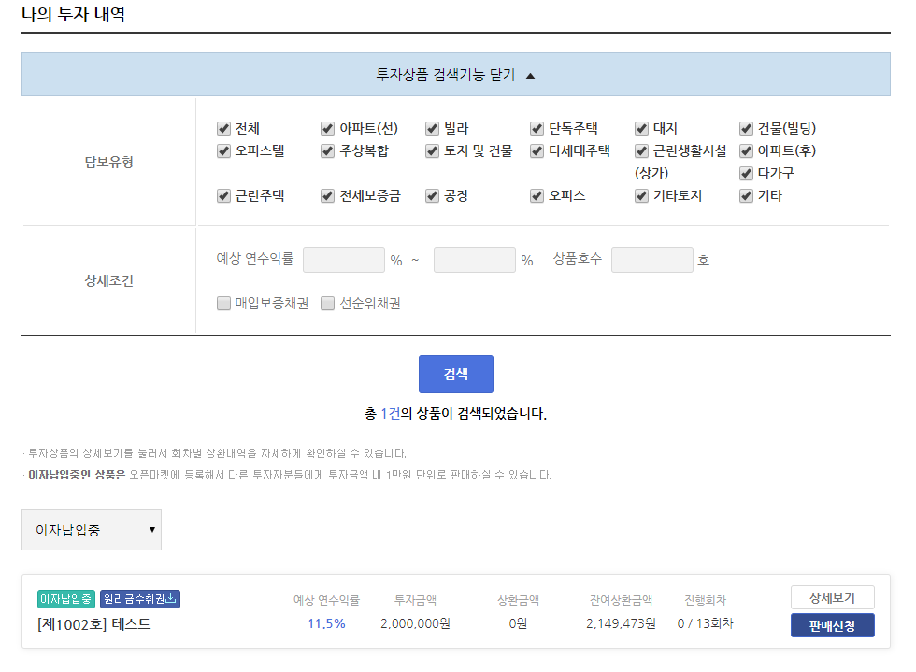
나의 정보
대출 상품 상세 정보
<나의정보 – 투자내역 - 투자현황 탭>
나의 투자 내역 부분 변경
검색기능 : 담보유형 -> 상품 유형으로 변경
투자상품리스트에 상품 유형 스티커 추가
1
상품유형
전체
P2P Care
일반 부동산담보
동산담보
홈쇼핑
2
P2P Care
이자납입중
원리금수취권
▼▼▼ 이어서 ▼▼▼
일반부동산
동산담보
홈쇼핑

Slide 38
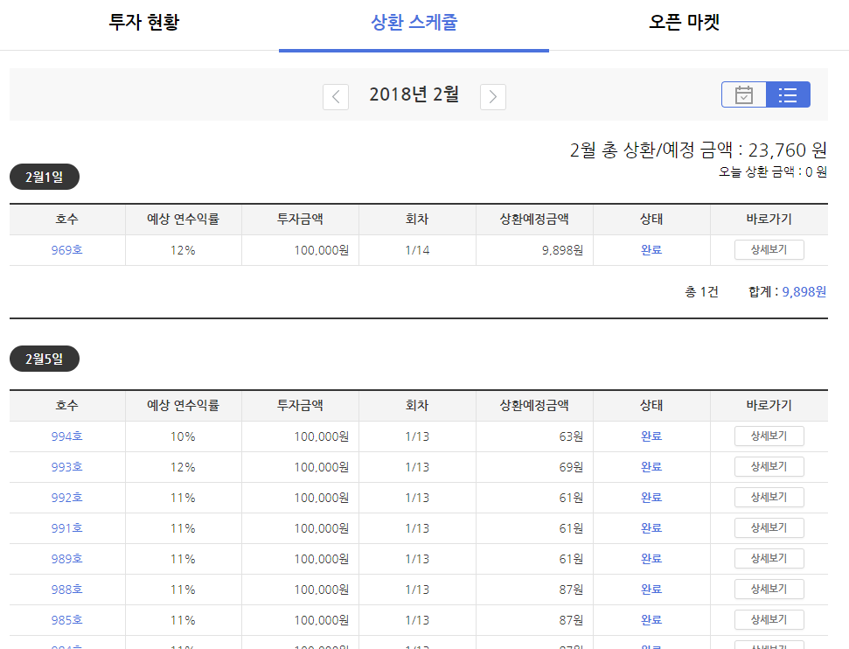
나의 정보
대출 상품 상세 정보
1
상품유형 | 호수 | 예상 연수익률 | 투자금액 | 회차 | 상환예정금액 | 상태 | 바로가기
P2PCare | 994호 | 10% | 100,000원 | 1/13 | 63원 | 완료
일반부동산 | 993호 | 12% | 100,000원 | 1/13 | 69원 | 완료
동산담보 | 1호 | 13.5% | 100,000원 | 1/13 | 71원 | 완료
홈쇼핑 | 2호 | 12.5% | 100,000원 | 1/13 | 70원 | 완료
<나의정보 – 투자내역 - 투자현황 탭>
1. 상환스케쥴 표에 상품 유형 항목 추가
상세보기
상세보기
상세보기
상세보기
▼▼▼ 이어서 ▼▼▼

Slide 39
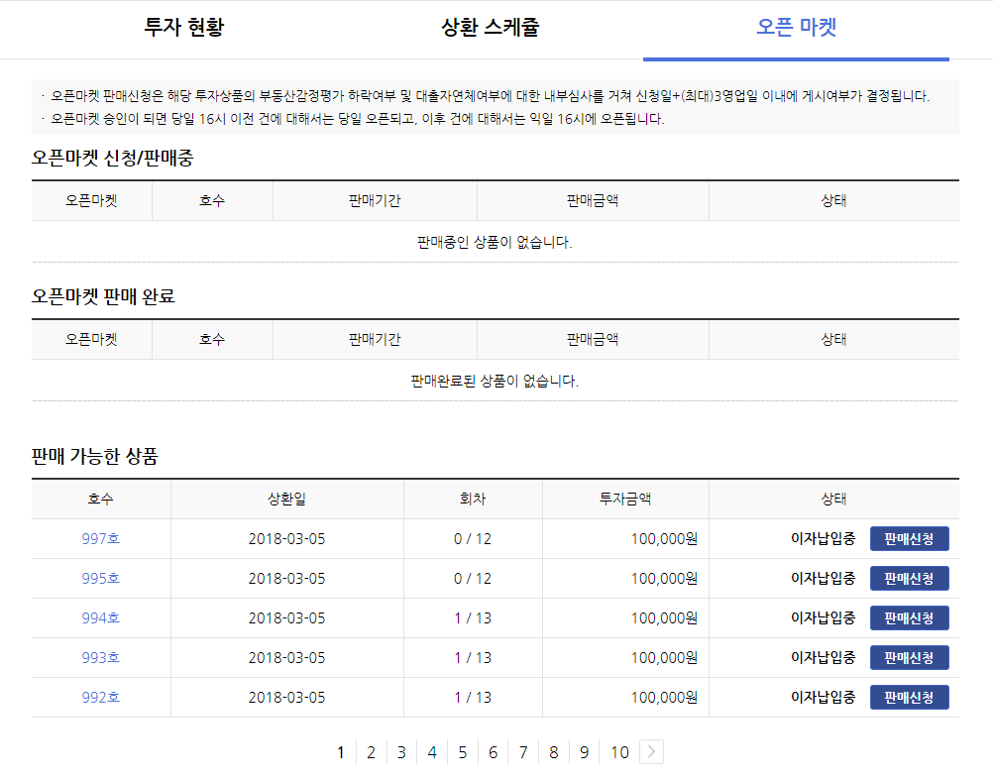
나의 정보
대출 상품 상세 정보
1
오픈마켓 | 상품유형 | 호수 | 판매기간 | 판매금액 | 상태
1359호 | P2PCare | 997호 | 2018-02-19~2018-02-25 | 0원/10만원 | 판매예정
1366호 | 동산담보 | 5호 | 2018-02-19~2018-02-25 | 0원/10만원 | 판매예정
<나의정보 – 투자내역 - 투자현황 탭>
1. 오픈마켓 표에 상품 유형 항목 추가
표 형식 상동
1
상품유형 | 호수 | 상환일 | 회차 | 투자금액 | 상태
P2PCare | 994호 | 2018-03-05 | 1/13 | 100,000원 | 이자납입중
일반부동산 | 993호 | 2018-03-05 | 1/13 | 100,000원 | 이자납입중
동산담보 | 1호 | 2018-03-05 | 1/13 | 100,000원 | 이자납입중
홈쇼핑 | 2호 | 2018-03-05 | 1/13 | 100,000원 | 이자납입중
판매신청
판매신청
판매신청
판매신청

Slide 40
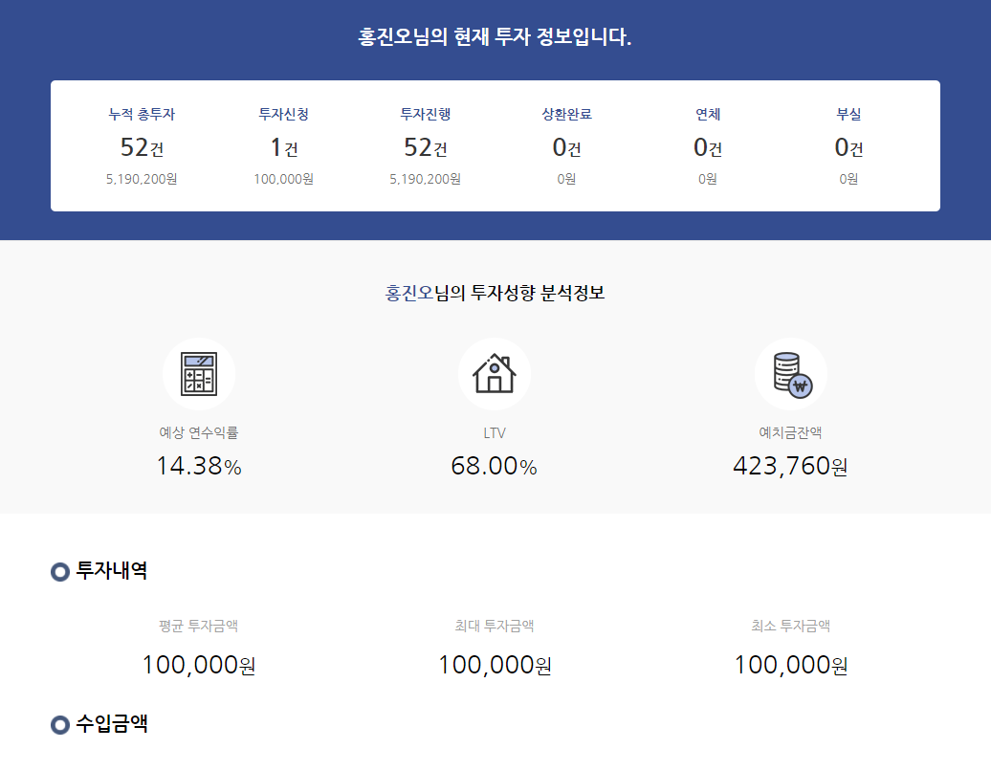
나의 정보
대출 상품 상세 정보
<나의정보 – 투자통계>
1. 해당 항목 변경 없음.

Slide 41
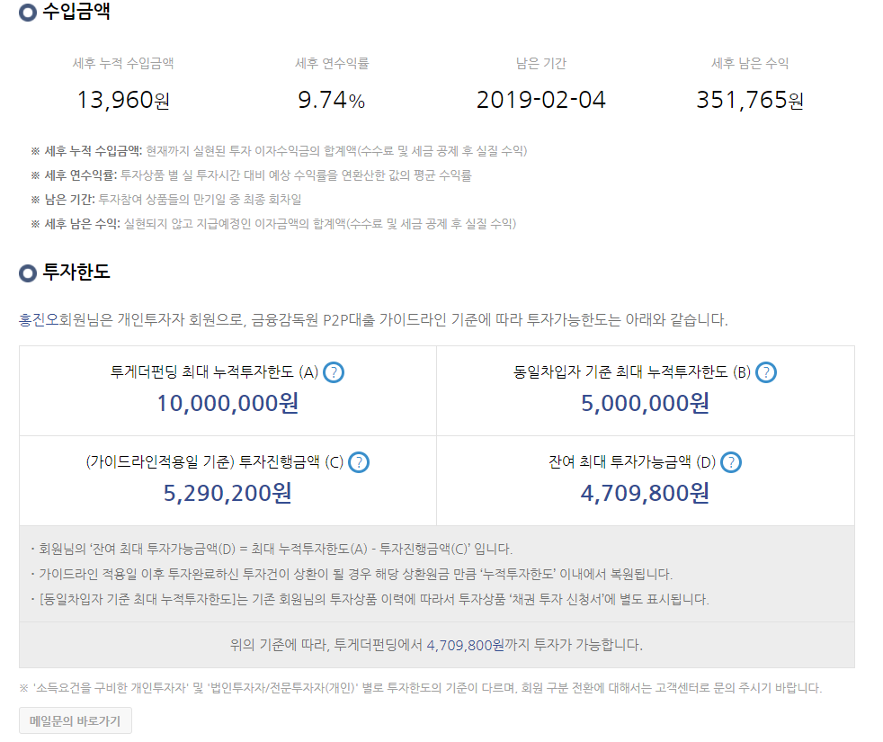
나의 정보
대출 상품 상세 정보
<나의정보 – 투자통계>
1. 2018 P2P 가이드라인에 맞춰 투자 한도 표 변경.
1
투게더펀딩 최대 누적한도 20,000,000원 | 모기지상품 최대 누적 한도(A) 10,000,000원 | 동산담보, 홈쇼핑 최대 누적 한도(A) 10,000,000원
총 투자진행금액 9,290,200원 | 모기지상품 투자진행금액(C) 5,290,200원 | 동산담보, 홈쇼핑 투자진행금액(C) 4,000,000원
동일차입자기준 최대 누적투자한도(B) 5,000,000원 | 모기지상품 잔여 투자가능금액 (D) 4,709,800원 | 동산담보, 홈쇼핑 잔여 투자가능금액 (D) 6,000,000원
2018 P2P 가이드라인에 따라 상품 유형별 투자 한도가 분할되어 적용됩니다. 회원님의 ＇잔여 최대 투자가능금액(D) = 최대 누적투자한도(A) – 투자 진행 금액(C)’ 입니다. 가이드라인 적용일 이후 투자 완료하신 투자건이 상환이 될 경우 해당 상환원금 만큼 '누적 투자한도' 이내에서 복원됩니다. [동일차입자 기준 최대 누적투자한도]는 기존 회원님의 투자상품 이력에 따라서 투자상품 '채권투자신청서'에 별도 표시됩니다.
위의 기준에 따라, 투게더펀딩에서 10,709,800원까지 투자 가능합니다.

Slide 42
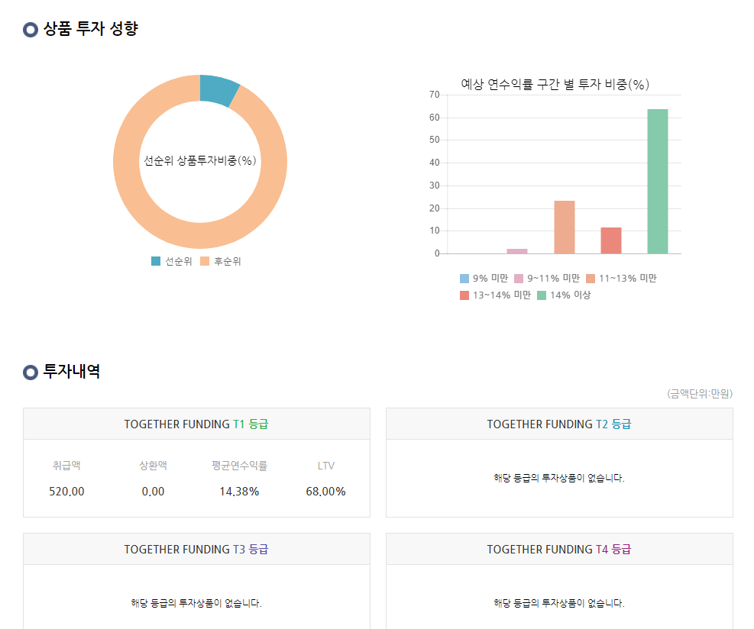
나의 정보
대출 상품 상세 정보
1
유형별 상품 투자 비중(%)
<나의정보 – 투자통계>
상품 투자 성향의 원형 그래프 항목 변경.
<기존> <변경>
선순위, 후순위 -> 상품 유형
■ P2PCare ■ 일반부동산담보 ■ 동산담보 ■ 홈쇼핑

Slide 43
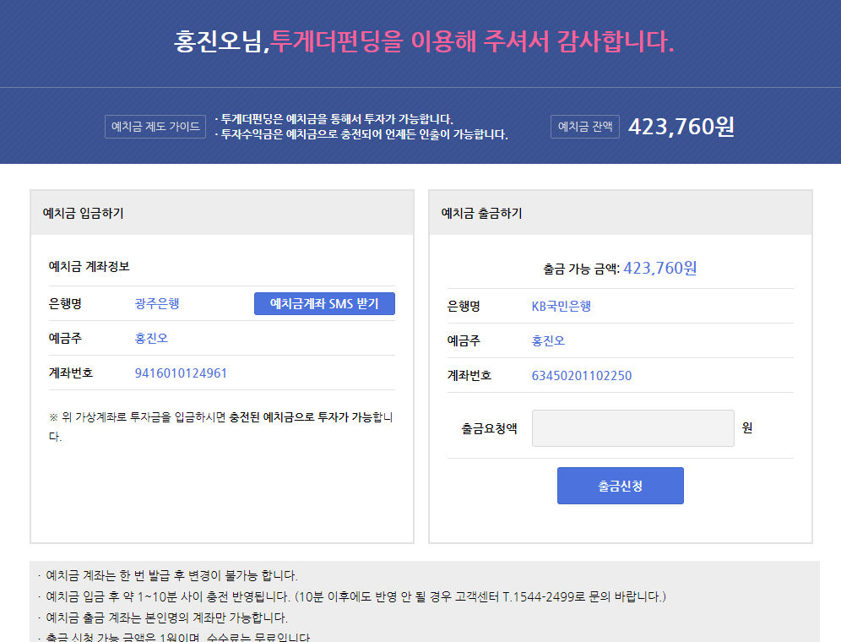
나의 정보
대출 상품 상세 정보
<나의정보 – 예치금정보>
- 해당사항 변경 없음.

Slide 44
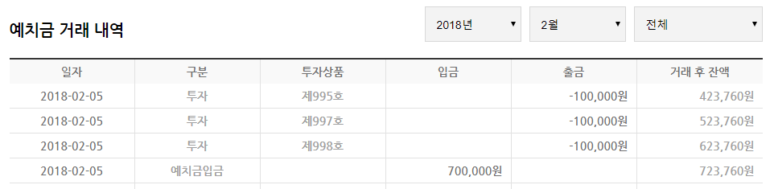
나의 정보
대출 상품 상세 정보
일자 | 구분 | 상품유형 | 호수 | 입금 | 출금 | 거래 후 잔액
2018-02-05 | 투자 | P2PCare | 994호 |  | -100,000원 | 132원
2018-02-05 | 투자 | 일반부동산 | 993호 |  | -100,000원 | 100,132원
2018-02-05 | 이자지급 | 동산담보 | 1호 | 63원 |  | 200,132원
2018-02-05 | 이자지급 | 홈쇼핑 | 2호 | 69원 |  | 200,069원
<나의정보 – 예치금정보>
- 예치금 거래 내역 표 변경

Slide 45
관리자 페이지

Slide 46
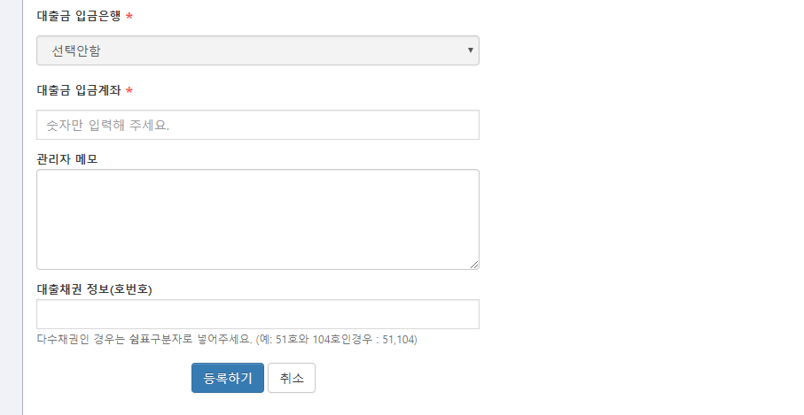
대출/대출자등록
대출자등록
기존
변경
부동산 채권번호(호번호)
Input Field
다수채권인 경우는 쉼표구분자로 넣어주세요.(예:51호와 104호인경우 : 51,104)
동산,홈쇼핑 채권번호(호번호)
<대출 – 대출자등록>
대출자 등록 하단 [대출채권 정보] 부분을 모기지, 동산으로 분할.
필요 여하에 따라 삭제 가능.
Input Field
다수채권인 경우는 쉼표구분자로 넣어주세요.(예:51호와 104호인경우 : 51,104)

Slide 47
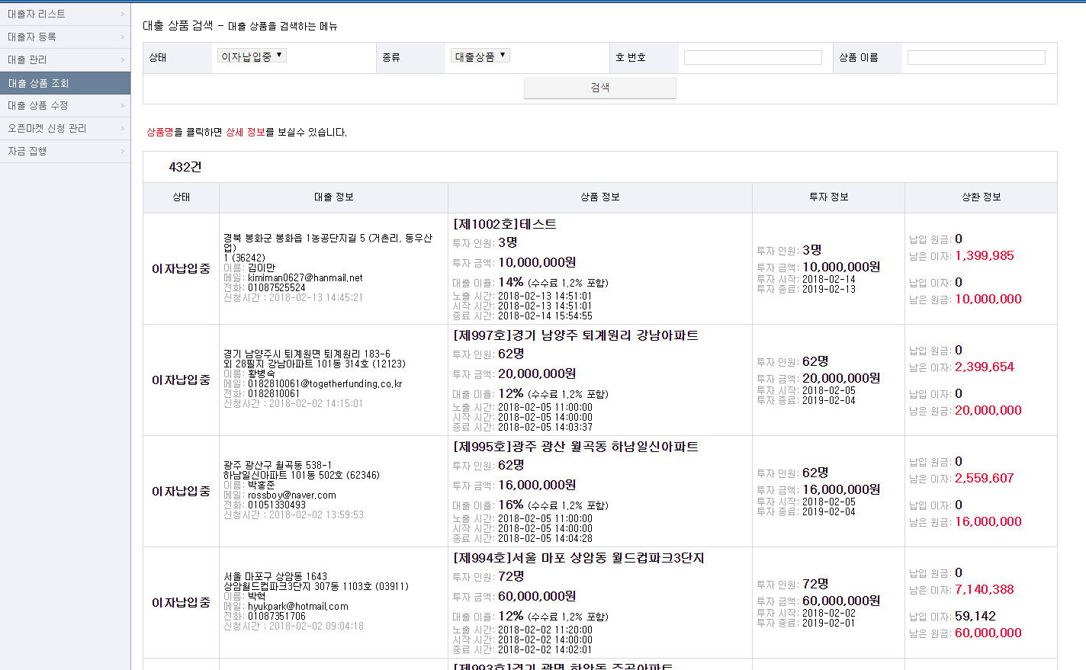
대출/대출상품조회
대출상품조회
대출종류 |  | 세부종류 |  | 상품호수 |  | 고유번호
상태
전체
전체
Input Field
Input Field
전체
검색
<대출상품조회 – 대출상품검색>
첫 줄은 기본 검색 조건으로 변경
[P2PCare][제1002호]상품명
<대출상품조회 – 대출상품검색>
검색 결과 리스트에 상품 호수 앞 부분에 대출 [세부종류] 표시
출력형식 : [세부종류][호수]상품명

Slide 48
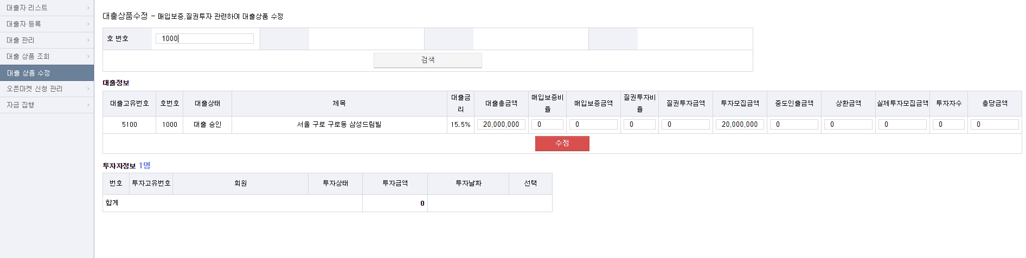
대출/대출상품수정
대출상품수정
상품유형
대출종류 |  | 세부종류 |  | 상품호수 |  | 고유번호
전체
전체
Input Field
Input Field
검색
<대출 – 대출상품수정>
검색 조건표 변경.

Slide 49
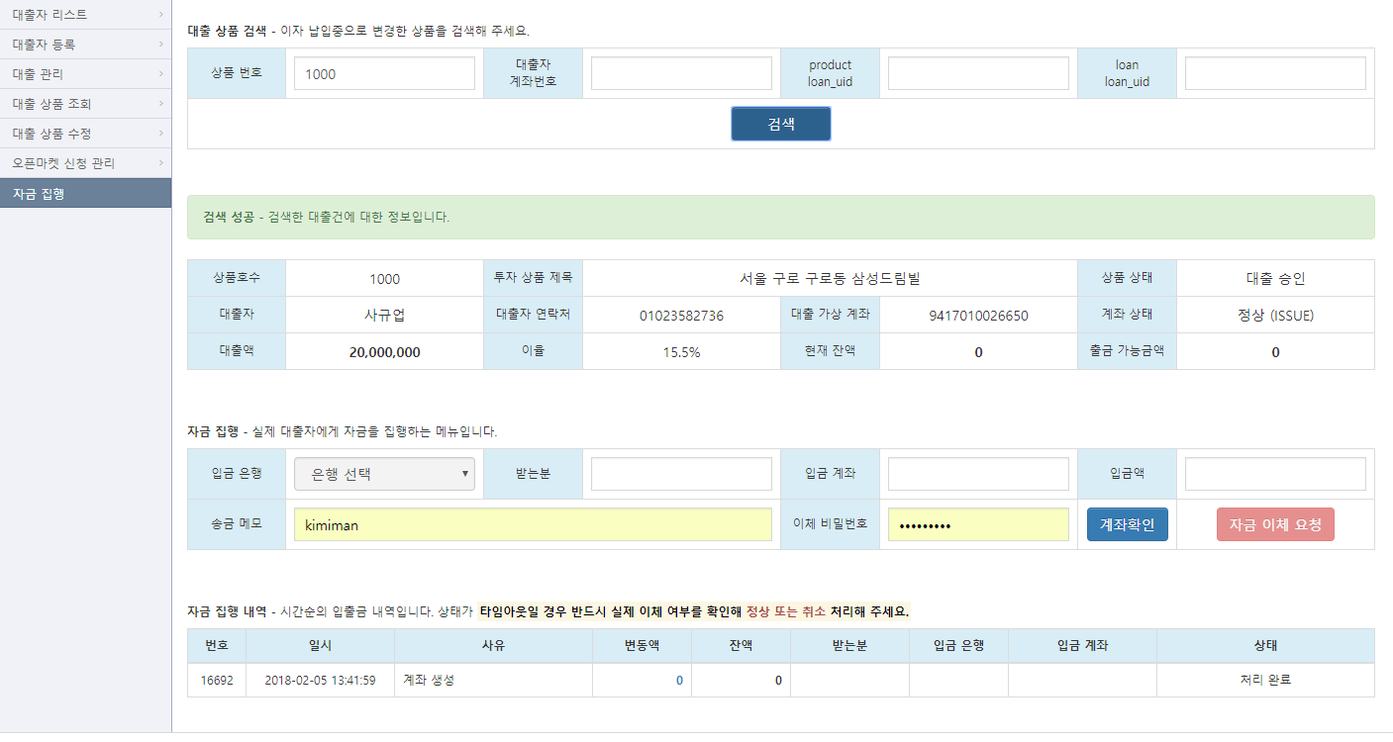
대출/자금집행
자금집행
대출종류 |  | 세부종류 |  | 상품호수 |  | 고유번호
대출자계좌번호
전체
전체
Input Field
Input Field
Input Field
검색
<대출 – 자금집행>
대출 상품 검색 표 변경

Slide 50
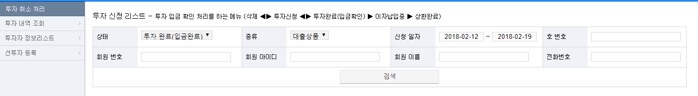
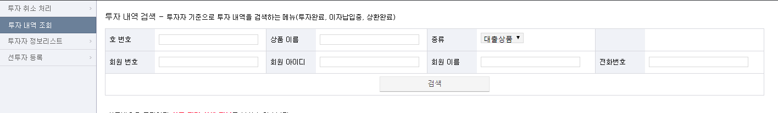
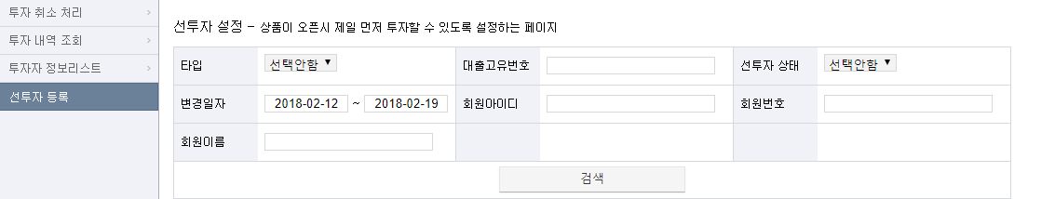
투자/투자취소처리,투자내역조회,선투자등록
투자취소처리 / 투자 내역 조회 / 선투자 등록
대출종류 |  | 세부종류 |  | 상품호수 |  | 고유번호
상태 |  | 회원번호 |  | 회원이름 |  | 전화번호
신청일자
<투자 – 투자취소처리>
검색 표 변경
전체
상품유형
전체
Input Field
Input Field
전체
Input Field
Input Field
Input Field
Input Field
~
Input Field
검색
<투자 – 투자 내역 검색>
검색 표 변경
대출종류 |  | 세부종류 |  | 상품호수 |  | 고유번호
상품이름 |  | 회원번호 |  | 회원이름 |  | 전화번호
전체
상품유형
전체
Input Field
Input Field
전체
Input Field
Input Field
Input Field
검색
<투자 – 선투자등록>
검색 표 변경
대출종류 |  | 세부종류 |  | 상품호수 |  | 고유번호
대출타입 |  | 대출고유번호 |  | 선투자상태
변경일자 |  | 회원아이디 |  | 회원번호 |  | 회원이름
전체
상품유형
전체
Input Field
Input Field
전체
Input Field
전체
Input Field
~
Input Field
Input Field
Input Field
Input Field
검색

Slide 51
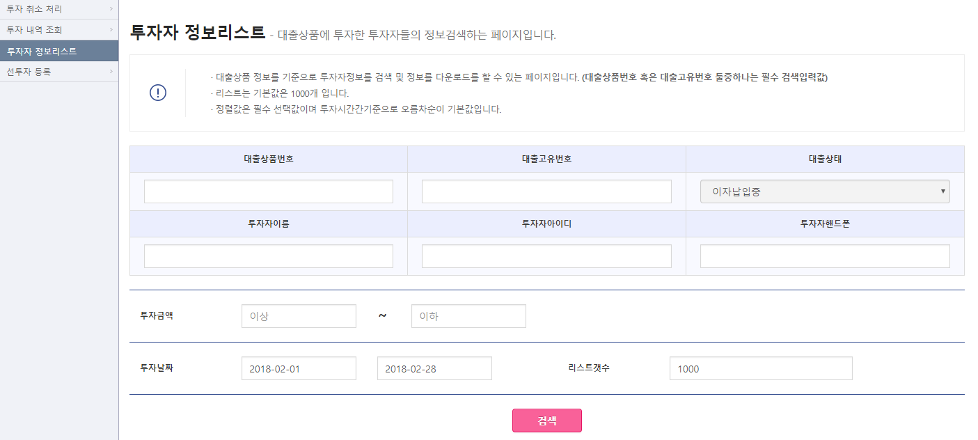
투자/투자자정보리스트
투자자 정보 리스트
대출종류 |  | 세부종류 |  | 상품호수 |  | 고유번호
상태 |  | 투자자이름 |  | 투자자아이디 |  | 투자자핸드폰
전체
전체
Input Field
Input Field
전체
Input Field
Input Field
Input Field
<투자 – 투자자 정보리스트>
검색 표 변경

Slide 52
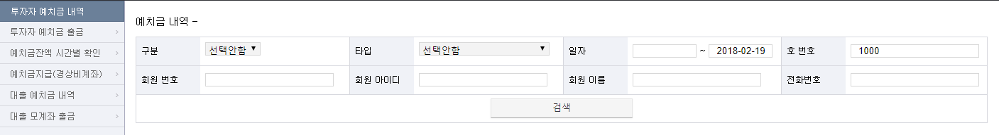
예치금/투자자예치금내역
투자자 예치금 내역
대출종류 |  | 세부종류 |  | 상품호수 |  | 고유번호
구분 |  | 타입 |  | 일자
회원번호 |  | 회원아이디 |  | 회원이름 |  | 전화번호
전체
전체
Input Field
Input Field
선택안함
선택안함
Input Field
~
Input Field
Input Field
Input Field
Input Field
Input Field
검색
<예치금 – 투자자 예치금 내역>
검색 표 변경

Slide 53
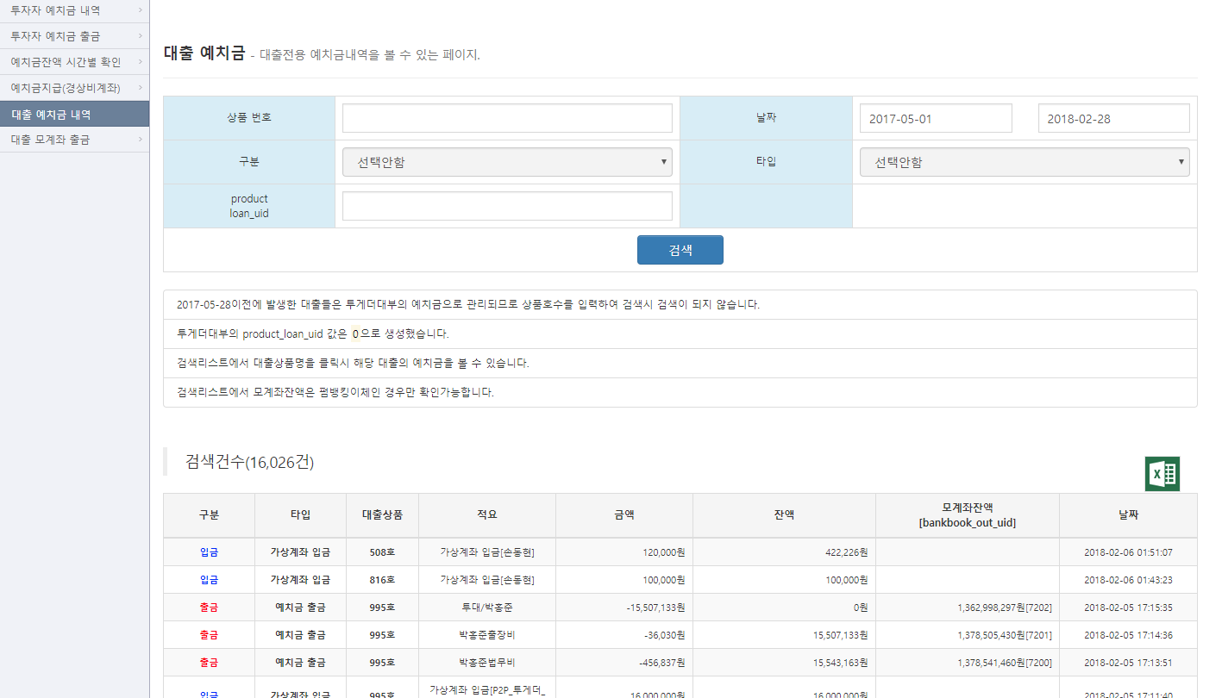
예치금/대출예치금내역
대출 예치금 내역
대출종류 |  | 세부종류 |  | 상품호수 |  | 고유번호
구분 |  | 타입 |  | 날짜
전체
전체
Input Field
Input Field
선택안함
선택안함
Input Field
~
Input Field
검색
<예치금 – 대출예치금내역>
검색 표 변경
검색 결과 표에 [세부종류] 항목 추가
구분 | 타입 | 세부종류 | 대출상품 | 적요 | 금액 | 잔액 | 모계좌잔액 | 날짜
입금 | 가상계좌입금 | 동산담보 | 2호 | 가상계좌입금[손동현] | 120,000원 | 100,000원 |  | 2018-02-06 01:51:07
출금 | 가상계좌입금 | 일반부동산 | 508호 | 투대/박홍준 | -15,507,133원 | 0원 | 1,362,998,297원[7202] | 2018-02-05 17:15:35

Slide 54
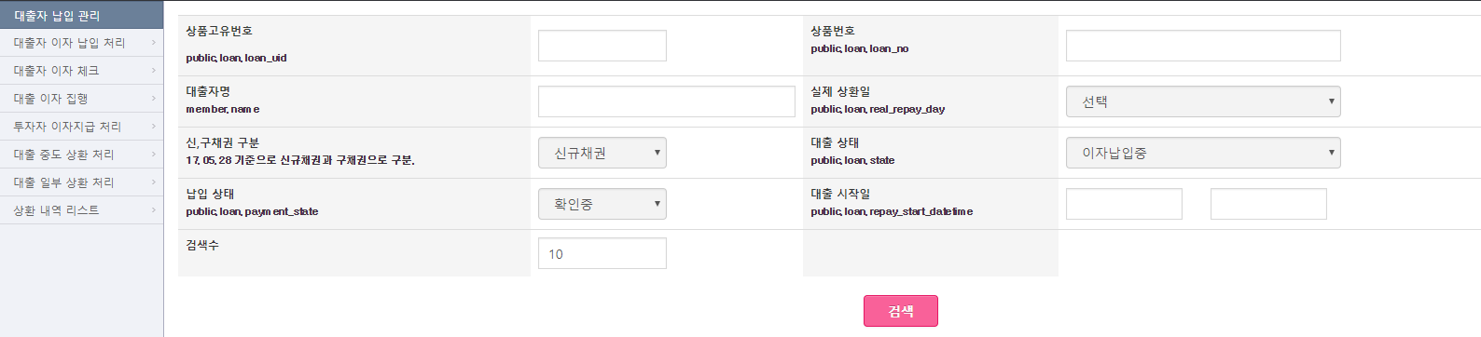
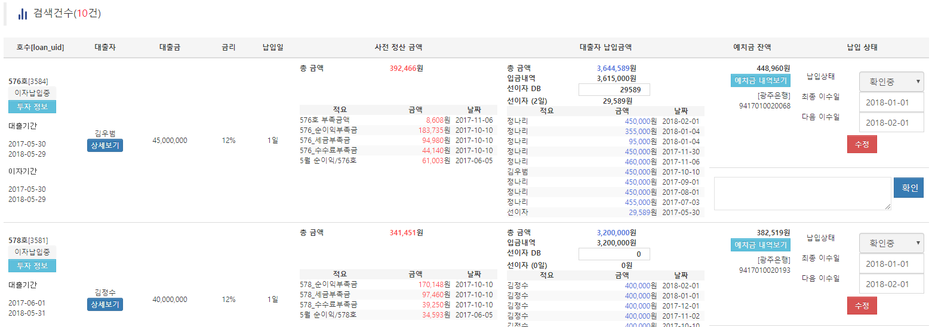
상환/대출자납입관리
대출자 납입관리
대출종류 |  | 세부종류 |  | 상품호수 |  | 고유번호
대출자명 |  | 실제상환일 |  | 채권구분 |  | 대출상태
납입상태 |  | 대출시작일 |  | 대출자입금일 |  | 검색수
전체
전체
Input Field
Input Field
Input Field
Input Field
신규
이자납입중
확인중
Input Field
~
Input Field
Input Field
~
Input Field
Input Field
검색
<상환 – 대출자납입관리>
검색 표 변경
[P2P Care]
<상환 – 대출자 납입관리>
검색 결과 표에 호수 부분 상단에 상품 세부 종류값 표시.
[동산담보]

Slide 55
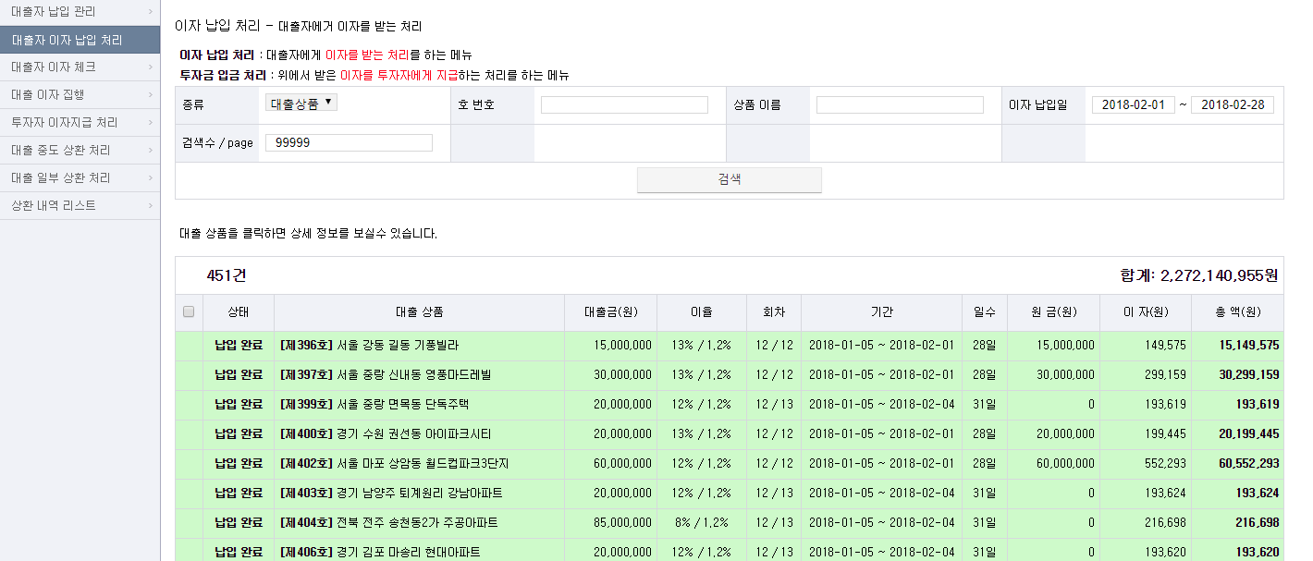
상환/대출자이자납입처리
대출자이자납입처리
대출종류 |  | 세부종류 |  | 상품호수 |  | 고유번호
구분 |  | 타입 |  | 이자납입일 |  | 검색수/page
전체
전체
Input Field
Input Field
선택안함
선택안함
Input Field
~
Input Field
Input Field
검색
<상환 – 대출자이자납입처리>
검새 표 변경
검색결과 표에 대출상품 부분에 상품 세부종류 추가
[상품유형][호수]상품명
예) [동산담보][제1호] 코카콜라 매입자금

Slide 56
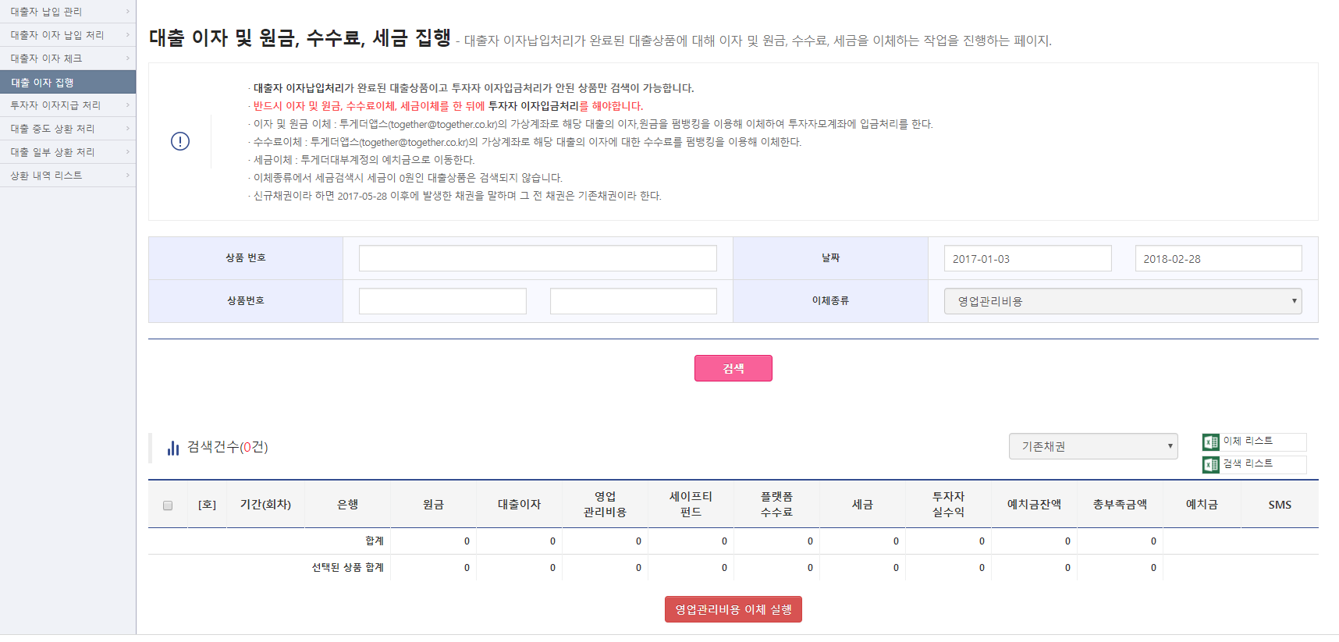
상환/대출이자집행
대출이자 집행
대출종류 |  | 세부종류 |  | 상품호수 |  | 고유번호
이체종류 |  | 날짜 |  | 상품호수(범위)
전체
전체
Input Field
Input Field
선택안함
Input Field
~
Input Field
Input Field
~
Input Field
검색
<상환 – 대출이자 집행>
검색 표 변경
검색결과 표에 [호] 앞에 [세부종류] 추가

Slide 57
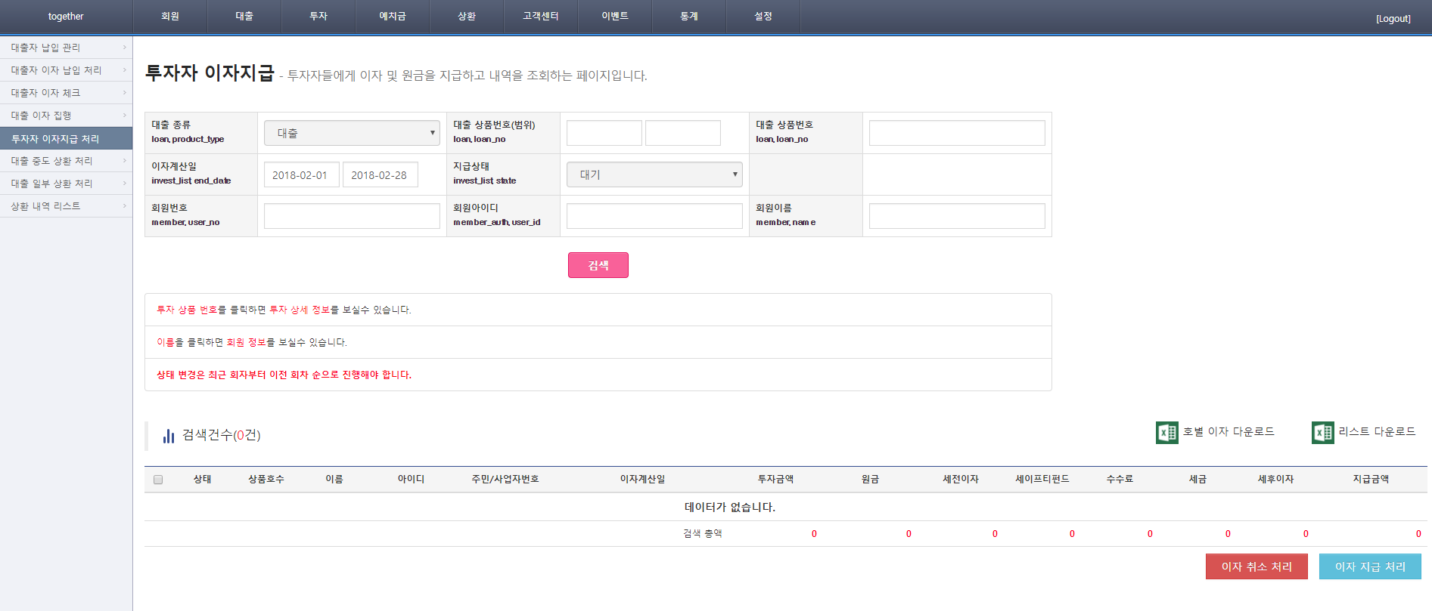
상환/투자자이자지급처리
투자자 이자지급처리
대출종류 |  | 세부종류 |  | 상품호수 |  | 고유번호
이자계산일 |  | 지급상태 |  | 상품호수(범위)
회원번호 |  | 회원아이디 |  | 회원이름
전체
전체
Input Field
Input Field
Input Field
~
Input Field
선택안함
Input Field
~
Input Field
Input Field
Input Field
Input Field
검색
<상환 – 투자자 이자지급 처리>
검색 표 변경
검색결과 표에서 [상태]와 [상품호수] 사이에 [세부종류]값 삽입

Slide 58
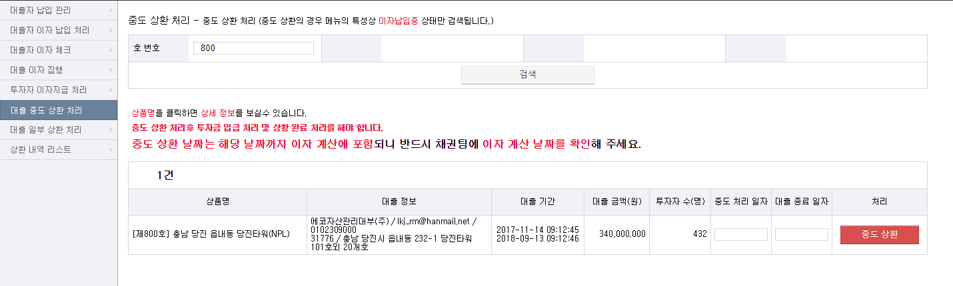
상환/대출중도상환처리
대출 중도상환처리
대출종류 |  | 세부종류 |  | 상품호수 |  | 고유번호
전체
전체
Input Field
Input Field
검색
<상환 – 대출 중도 상환 처리>
검색 표 변경
검색결과 표에 상품명 부분에 [세부종류]값 추가
[세부종류] [호수] 상품명
예시) [동산담보] [제1호]코카콜라매입자금

Slide 59
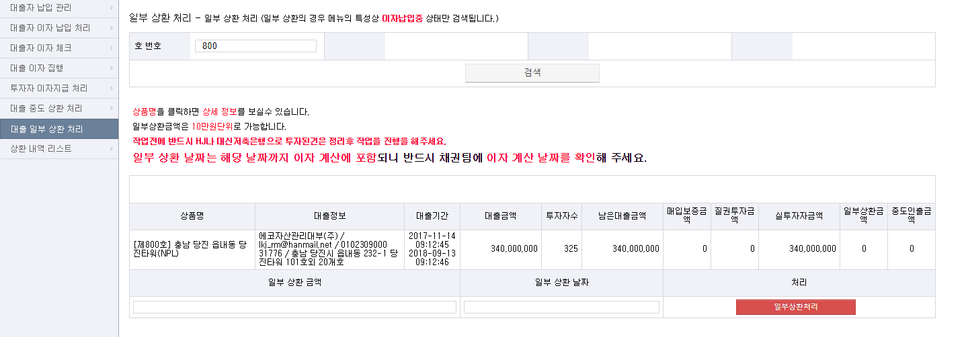
상환/대출일부상환처리
대출 일부 상환처리
대출종류 |  | 세부종류 |  | 상품호수 |  | 고유번호
전체
전체
Input Field
Input Field
검색
<상환 – 대출 일부 상환 처리>
검색 표 변경
검색결과 표에 상품명 부분에 [세부종류] 값 추가
[세부종류] [호수] 상품명
예) [동산담보] [제1호]코카콜라매입자금

Slide 60
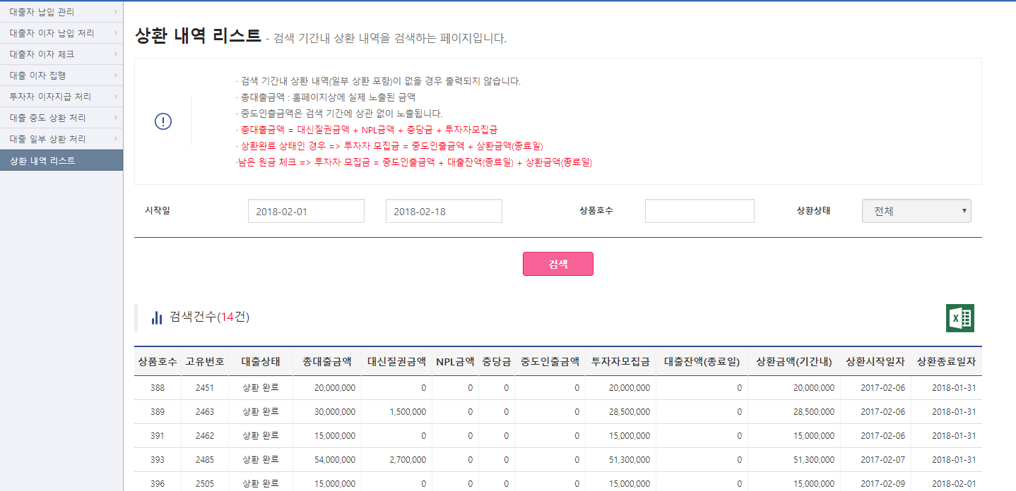
상환/상환내역리스트
상환 내역 리스트
대출종류 |  | 세부종류 |  | 상품호수 |  | 고유번호
상환상태 |  | 시작일
전체
전체
Input Field
Input Field
전체
Input Field
~
Input Field
검색
<상환 – 상환 내역 리스트>
검색 표 변경
검색결과 표에 [상품호수] 앞에 [세부종류] 열 추가

Slide 61


